Slide 1

“Le hace falta una cagada para que aprenda”: La sociedad, Institución SENAF y medios digitales ante el maltrato infantil
Grupo:
Vilte, Joel Diego CO-6648
Ontiveros, Dana Silvina CO-6659
Raspa, Marco Andrés CO-6657
Mayoral Brañiz, Yanina María Belén CO-6683

Slide 2
PREGUNTA DE INVESTIGACIÓN:
¿De qué forma influye la institución “Secretaría de Niñez, Adolescencia y Familia” en la construcción de opinión pública sobre el maltrato infantil en la comunidad jujeña desde el día 23 al 29 de abril del año 2018?
Objetivo general
Determinar de qué forma influye la institución “Secretaría de Niñez, Adolescencia y Familia” en la construcción de opinión pública sobre el maltrato infantil en la comunidad jujeña desde el día 23 al 29 de abril del año 2018.
Objetivos específicos
Determinar el funcionamiento de la comunicación interna y externa del SENAF.
Determinar cómo los medios digitales construyen una imagen institucional del SENAF y abordan la problemática del maltrato infantil
Analizar entrevistas y encuestas al público sobre maltrato infantil.
Evidenciar si la información de casos de maltrato infantil en medios digitales relevados afectan a la formación de opinión pública.

Slide 3


COMUNICACIÓN INSTITUCIONAL
COMUNICACIÓN EXTERNA
COMUNICACIÓN INTERNA
IMAGEN INSTITUCIONAL
Construcción
OPINION PÚBLICA

Slide 4

Opinión pública
Interacciones
con otros
Medios
Instituciones
(instituido- instituyente)
Experiencias en el contexto social actual
Representaciones
Maltrato infantil
( entre otros temas)

Slide 5
Comunicación interna DEL SENAF
Contradicción entre los miembros:
Gabriela Ontiveros, Jefa de Prensa del SENAF:
“La comunicación es un pilar fundamental, ya que nos valemos de la promoción de actividades para transmitir datos sobre los programas, noticias, el número de servicio 102, y objetivos que tenemos”.
Fernanda Montes, Directora del SENAF:
“Nosotros somos ciudadanos, para ejercer nuestros derechos, tenemos que conocer cuáles son nuestros derechos, conociendo nuestros derechos, sabemos cómo garantizo que efectivamente pueda cumplir estos derechos que me asisten que son míos (…) Si tengo otra vulneración de derechos a donde voy a ir, entonces empecemos por casa, como ciudadana, tengo que salir de casa, preguntar y conocer.”

Slide 6
comunicación EXTERNA DEL SENAF
Oficina del SENAF: (388) 4221242 y 4249535
Líneas telefónicas de asistencias:
Denuncias de casos de maltrato infantil: 102
Denuncias de casos de violencia de género: 144
Parte de prensa oficial: www.jujuy.gov.ar
Medios sociales: Facebook y Twiter
Jefa de Prensa:
“nos valemos de la promoción de actividades a través de folletos, banners, como también tenemos Facebook, Twitter, brindamos capacitaciones a escuelas de todos niveles, como así también tenemos una página oficial de prensa que depende del Ministerio de Desarrollo Humano del Gobierno de Jujuy, para transmitir datos sobre los programas, noticias, el número de servicio 102, y objetivos que tenemos”.

Slide 7






Medios online relevados

Slide 8
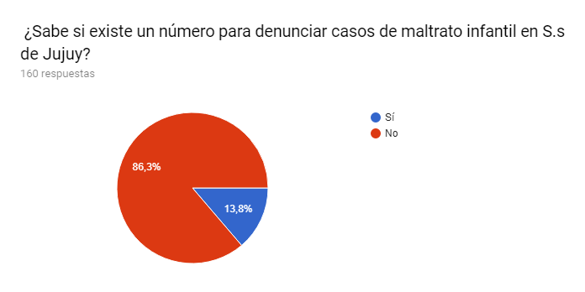
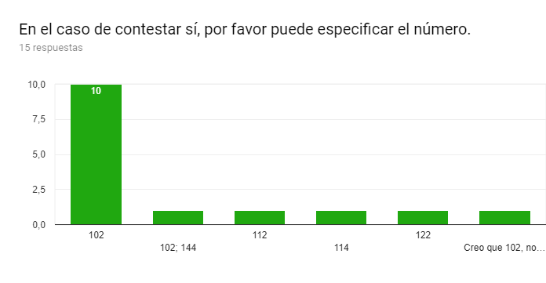
Datos relevantes

Slide 9
BIBLIOGRAFIA
Aranes Usandizaga, J. I. (1997). La comunicación institucional y sus paradigmas: entre la racionalidad comunicativa y la lógica instrumental. Mediatika, (6), p.p. 51-98.
Arias .M y Saltor E (2016) “Ética de legislación e Información” , Facultad de Humanidades y ciencias sociales de Jujuy, Argentina.
Averbuj, G. (Ed.) (2010). Maltrato infantil: orientaciones para actuar desde la escuela. Buenos Aires, Argentina: Ministerio de Educación de la Nación.
Berganza Conde, M. R., Ruiz San Román J. A., 2005. Investigar en comunicación: guía práctica de métodos y técnicas de investigación social en comunicación. España: McGraw-Hill.
Cabero, J. (1998: 198) Impacto de las nuevas tecnologías de la información y la comunicación en las
CORNELISSEN, J. (2008). Corporate Communication: A guide to theory and practice. London: Sage.
Díaz-Bravo, Laura, Torruco-García, Uri, Martínez-Hernández, Mildred, & Varela-Ruiz, Margarita. (2013). La entrevista, recurso flexible y dinámico. Investigación en educación médica, 2(7), 162-167. Recuperado en 1 de agosto de 2018, de http://www.scielo.org.mx/scielo.php?script=sci_arttext&pid=S2007-50572013000300009&Ing=es&tlng=es.
Fuentes periodísticas (21 de marzo de 2012). SlideShare. Recuperado de: https://es.slideshare.net/expresioninpahu/fuentes-periodisticas.
Gutierrez, H. (1997) “como incidir en la opinión pública”, Asociación Latinoamericana de Educación Radiofónica. ALE R. Valladolid 479 y Madrid, Quito, Ecuador.

Slide 10
BIBLIOGRAFIA
Lorenzo, M. y otros (S. F) (coord.): Enfoques en la organización y dirección de instituciones educativas formales y no formales. Granada: Grupo Editorial Universitario.
Martini S. (2000) “Periodismo, noticia y noticiabilidad”, Norma, Buenos Aires.
MATA, M. y SCARAFIA, S. (1993). Lo que dicen las radios. Quito. ALER.
Materán, A. (2008, Julio-Diciembre). Las representaciones sociales: un referente teórico para la investigación educativa. Geoenseñanza. Recuperado de:<http://www.redalyc.org/articulo.oa?id=36021230010> ISSN 1316-6077.
Meersohn, C. (2005, 24 de octubre). Introducción a Teun Van Dijk: Análisis de Discurso. Cinta de moebio. Recuperado de: www.moebio.uchile.cl/24/meersohn.htm.
Rodrich Portugal, R. (17 de mayo de 2012). Fundamentos de la Comunicación Institucional: una aproximación histórica y conceptual de la profesión. Revista de Comunicación, (11), p.p. 212-234.
Rondoletto .M Agüero .R, (S.F:4) ¨Cuaderno bibliográfico residencia profesional de comunicación social¨
Tapella, E. (2007). El mapeo de Actores Claves, documento de trabajo del proyecto “ Efectos de la biodiversidad funcional sobre procesos ecosistémicos, servicios ecosistémicos y sustentabilidad en las Américas: un abordaje interdisciplinario”, Universidad Nacional de Córdoba, Inter-American Institute for Global Change Research (IAI).
Urbano, C. A. y Yuni, J. A. (2006). Técnicas para investigar: recursos metodológicos para la preparación de proyectos de investigación, Córdoba, Argentina: Brujas.
Vinuesa, L. (2005), “Investigar en Comunicación”, guía práctica de técnicas y métodos en comunicación, Mc Graw Hill.

